Slide 1

ВМЕСТЕ ПРОТИВ КОРРУПЦИИ
пгт. Богородское
2020 год

Slide 2


Коррупция «есть корень, из которого
вытекает во все времена и при всяких
соблазнах презрение ко всем законам».
Томас Гоббс

Slide 3

КОРРУПЦИЯ –
продажность и подкуп политических и общественных деятелей, государственных чиновников.

Slide 4
Многие сравнивают
коррупцию с болячкой.
У каждой болячки есть свои причины, которые нужно лечить.
КАКОВЫ ЖЕ ПРИЧИНЫ КОРРУПЦИИ?

Slide 5
ПРИЧИНЫ КОРРУПЦИИ
- Незнание законов
- Желание легкой наживы
- Коррупция как привычка
- Низкий уровень жизни населения
- Безработица

Slide 6
В ЗАВИСИМОСТИ ОТ СФЕРЫ ДЕЯТЕЛЬНОСТИ КОРРУПЦИЯ ПРОЯВЛЯЕТСЯ В СЛЕДУЮЩИХ ФОРМАХ
Коррупция в сфере государственного управления
Деловая коррупция
Коррупция на предприятиях
Бытовая коррупция

Slide 7
продажность и подкуп политических и общественных деятелей, государственных чиновников.
КОРРУПЦИЯ –
угроза разглашения сведений, которые объект шантажа хотел бы сохранить в тайне, с целью добиться какой-либо выгоды.
ШАНТАЖ –

Slide 8
БЮРОКРАТИЯ –
система управления, основанная на административной волоките.
ВЗЯТКА -
плата или подарок должностному лицу за незаконные действия в пользу дающего.

Slide 9
ВЫМОГАТЕЛЬСТВО –
не предусмотренное законом требование передачи денег, ценностей, сопровождаемое угрозами, обманом со стороны вымогателей.
незаконное, производимое путем угроз, вымогательство денег от предпринимателей со стороны преступных элементов, рэкетиров.
    РЭКЕТ –

Slide 10
РЕБУСЫ
1 команда –
тажШан, циярупКор
2 команда –
ротиякраБю, каВтзя
3 команда –
ствотельгамоВы, кетРэ

Slide 11
Формы коррупции
Взятка
Мошенничество
Вымогательство
Фаворитизм -покровительство любимцам (фаворитам) и назначение любимцев на высокие должности, несмотря на то, что они не обладают ни способностями, ни знаниями, необходимыми для их службы
Злоупотребление должностными полномочиями

Slide 12
Рассмотреть ситуации и указать, в которых из них представлены случаи коррупции, а в которых нет.
1. В благодарность за то, что врач вылечил её тяжело больного ребёнка, Галина подарила врачу букет из цветов своего сада.
2. Иван вынужден был отблагодарить чиновника, сознательно тянувшего время для решения его вопроса.

Slide 13
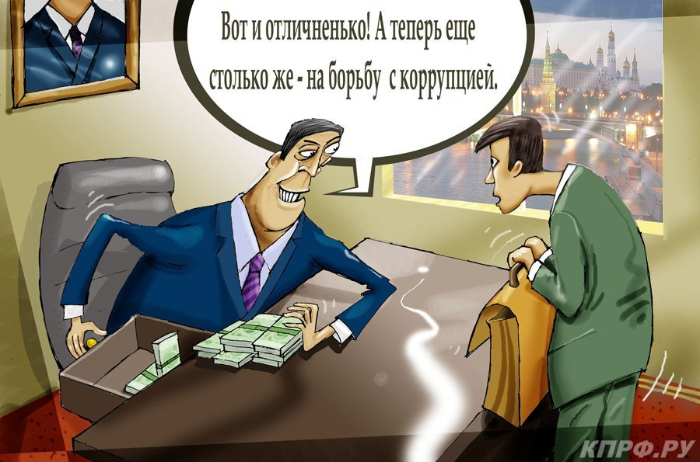

Slide 14
О чем гласит народная мудрость…
групповая запланированная деятельность в подкупе.
вымогательство,
взяточничество
«Рука руку моет» –
«Не подмажешь, не поедешь» –

Slide 15
О чем гласит народная мудрость…
«Рука руку моет» -
вымогательство,
взяточничество
«Не подмажешь, не поедешь» –
групповая запланированная деятельность в подкупе.

Slide 16

ОСНОВНЫЕ ПРИЗНАКИ КОРРУПЦИОННОГО ДЕЙСТВИЯ
Обоюдное согласие участников действия.
Получение определенных выгод и преимуществ обеими сторонами.
Принимаемое решение нарушает закон или противоречит моральным нормам.
Сознательное подчинение общих интересов личной выгоде.
Обе стороны стремятся скрыть свои действия.

Slide 17
1 КОМАНДА
При нарушении правил дорожного движения в нетрезвом виде, водитель заплатил сотруднику ГИБДД, который вместо того, чтобы заполнить протокол, взял деньги и отпустил правонарушителя.
2 КОМАНДА
Государственный служащий, отвечающий за распределение бесплатно предоставляемых медикаментов пациентам, часть медикаментов отправлял в частные аптеки для их дальнейшей реализации по высоким ценам
3 КОМАНДА
Родственникам больного гражданина Н. главврач недвусмысленно говорит, что ему требуется экстренная операция, но в общей очереди операцию придется «ждать очень долго».

Slide 18
ВЫМОГАТЕЛЬСТВО
ВЗЯТКА
ЗЛОУПОТРЕБЛЕНИЕ ДОЛЖНОСТНЫМИ ПОЛНОМОЧИЯМИ

Slide 19

СКАЖЕМ КОРРУПЦИИ «НЕТ!»

Slide 20
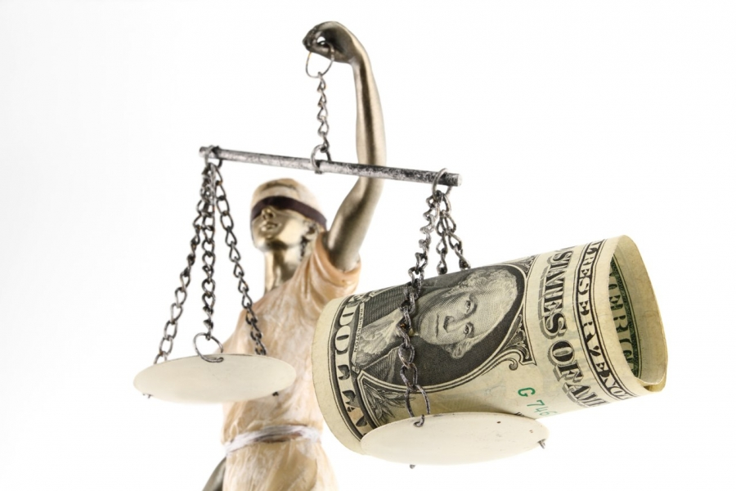
Коррупция – такое явление, противодействовать которой мы можем только вместе и сообща.

Slide 21
Борьбу с коррупцией нужно начать с самого себя и требовать устранения коррупционных проявлений от окружающих.
Необходимо быстро реагировать на все виды проявлений коррупционных правонарушений, справедливо давать наказания - это приведет к эффективной борьбе с коррупцией.

